Slide 1
Macchine a stati finiti e automi
13 Maggio 2004

Slide 2
Macchine a Stati finiti
Per ora intendiamo per Macchine a Stati finiti (M.S.F.) delle entità che eseguono automaticamente e cioè senza interventi dall’esterno un certo insieme di istruzioni.
Successivamente daremo una definizione matematica rigorosa delle MSF.
Vedremo poi come le MSF possano svolgere compiti di riconoscimento e di controllo

Slide 3
Problema e soluzione algoritmica
inizia
Un ostacolo impedisce di proseguire?
si
Gira a destra
no
Un passo avanti
A
B
no
si
Sei fuori percorso ?
finisci

Slide 4
Soluzione in termini di funzione stimolo-risposta (macchina ad input)
Stimolo Risposta
Via libera (v) Passo avanti (p)
Ostacolo (o) Destra (d)
Fuori (f) Arrestati (a)
Macchina a Input
definita da:
I = {v,o,f}
O={p,d,a}
f : I → O
I: v v o v v o v v f
O: p p d p p d p p a

Slide 5
Insiemi di Input e di Output
I = {v,o,f} alfabeto di input
O={p,d,a} alfabeto di output
Parola su I è ogni sequenza finita di simboli di input (esempio vvovvovvf)
Parola su O è ogni sequenza finita di simboli di output (esempio ppdppdppa)

Slide 6
Limitazioni delle macchine ad input
La macchina a input, in cui la risposta in output dipende solo dallo stimolo di input, non sempre è sufficiente per rappresentare la soluzione di un problema.

Slide 7
Esempio
La macchina precedente rimane intrappolata nel tratto BC. Non e’ sufficiente ampliare l’alfabeto dei simboli O in modo da includere la svolta a sinistra (s)
O = { p, d, s, a }
Nessuna macchina del suo tipo ce la puo’ fare: quando la macchina trova un ostacolo (input o) come fa a decidere se svoltare a destra a sinistra?
D
B
C
A

Slide 8
Memoria interna
In altri termini ad un simbolo di input, o,
corrispondono ora due simboli di output d, s,
Quindi non è più utilizzabile una macchina basata su un modello di funzione fa corrispondere ad ogni elemento di input uno ed un solo elemento di output.
  Quello che manca alla macchina è la capacità di ricordare il passato.
Una possibiltà (più avanti vedremo che non è l’unica) sarebbe quella di far memorizzare alla macchina il fatto di aver già effettuato (o di non aver ancora effettuato) la svolta a destra e di far dipendere la decisione dell’output da questa informazione.

Slide 9
Stati interni
Bisogna dotare la macchina di una memoria interna. In questo caso la memoria sarà costituita da da due stati interni, che chiamiamo
n (svolta a destra non ancora
effettuata) e
m (svolta a destra già effettuata)
L’insieme degli stati interni è
S = { n, m }
D
B
C
A

Slide 10
Funzione di Uscita
Poi occorre fare in modo che la macchina tenga conto sia dell’input che dello stato interno, mediante una nuova funzione di uscita:
g: S× I → O
definita dalla tabella
(g) v o f
n p d a
m p s a
g
S × I
O

Slide 11
Funzione di transizione
Infine occorre fare in modo che la macchina sia in grado di aggiornare lo stato interno in base all’input ricevuto, nel nostro caso la funzione adeguata
f: S× I → S
è definita dalla tabella seguente
(f) v o f
n n m n
m m n m
o dal grafico della pagina successiva
f
S × I
S

Slide 12
Grafo della macchina a stati
v
o
d
p
p
v
n
m
s
o
f
a
f
a

Slide 13
Legenda
output
input
Stato
successivo
stato

Slide 14
Sintesi di questa
Macchina a Stati Finiti
MSF definita da:
(f) v o f
n n m n
m m n m
I = {v,o,f}
O= {p,d,s,a}
f: S × I → S
g: S × I → O
(Nota: f è più
efficacemente
rappresentata da un grafo)
(g) v o f
n p d a
m p s a

Slide 15
Una definizione della nostra M.S.F.
M = { I, O, S,f, g , stato iniziale}
dove
I insieme simboli di input
O insieme simboli di output
S insieme degli stati interni
f funzione di transizione
g funzione di uscita

Slide 16
Una definizione più ampia
Una definizione:
Un modello computazionale (un modello astratto di computer) consistente in un insieme finito di stati, di cui uno rappresenta lo stato iniziale, un alfabeto di input, una funzione di transizione che mappa simbolo di input e stato corrente nello stato successivo, un alfabeto di output e una funzione che mappa:
ciascuna transizione in un simbolo dell’alfabeto di output (Mealy machine) o
ciascuno stato in un simbolo dell’alfabeto di output (Moore machine).
La computazione inizia allo stato iniziale con una stringa di input e procede generalmente verso altri stati a seconda della funzione di transizione.
E’ anche nota come Automa a Stati Finiti.

Slide 17
Specializzazioni e generalizzazioni
Questa definizione ammette dei casi particolari notevoli e a sua volta è caso particolare di altri modelli computazionali.
Vedere: trasduttori, macchina di Turing, struttura di Kripke, catena di Markov, hidden markov model.

Slide 18
Relazione con macchina di Turing
Le F.S.M. sono equivalenti ad una macchina di Turing ridotta, in cui la testina è a sola lettura e si muove solo da sinistra a destra.

Slide 19
Varianti non deterministiche
Varianti notevoli:
questa macchina è deterministica (uno stato e un simbolo di input producono sempre la stessa transizione), ma potremmo associare più transizioni alla stessa coppia <stato, simbolo di input> (automi non-deterministici) e attribuire una probabilità a ciascuna transizione possibile (Catene di Markov)
anche la relazione tra stato e simbolo di output potrebbe essere non deterministica (Hidden Markov Models)

Slide 20
Casi particolari notevoli
In un caso particolare notevole
uno o più stati sono designati come stati di accettazione
si tratta dei riconoscitori:
è possibile affidare ad un automa il compito di riconoscere le parole corrette di un linguaggio.
Una stringa di input è riconosciuta come parte del linguaggio se esiste un cammino tra lo stato iniziale e lo stato di accettazione

Slide 21
Caveat
E’ opportuno ribadire che la macchina a stati finiti non coincide con un’entità fisica particolare
essa costituisce un modello matematico capace di interpretare situazioni reali diverse, come quelle dei computer, dei linguaggi, o di certi sistemi automatici di comportamento.

Slide 22
Tipici problemi
Dato un sistema reale il cui funzionamento sia noto, creare il modello matematico che gli corrisponde (es. qual’e’ il diagramma a stati della macchina del caffè), oppure
Dato un comportamento desiderabile per un sistema, trovare quale modello lo produce (es. quale macchina riesce ad uscire da un dato labirinto)
Dato un certo linguaggio qual’e’ l’automa che può fare da riconoscitore.

Slide 23
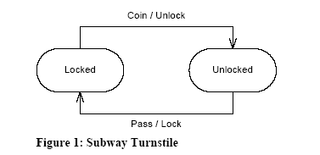
Esempio

Slide 24
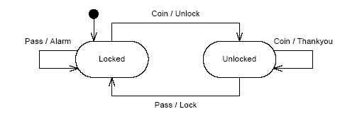
Esempio

Slide 25
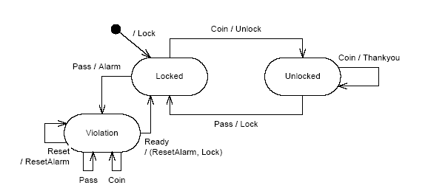
Esempio

Slide 26
Riferimenti
Oriolo - Coda
Algebra e Informatica 1°
Elementi di logica probabilità statistica
Bruno Mondadori
UML Tutorial: Finite State Machines, Robert C.Martin

